Slide 1
Круглый стол Компетенции современного учителя в контексте трендов цифровизации образования
Методический отдел
Направление «Информационное, методическое сопровождение деятельности педагогов по цифровизации обучения»
Левина Ольга Анатольевна, методист методического отдела МБУ ДО «ЦДО» г. Смоленска
21 октября 2021

Slide 2
Цифровая грамотность в России (С принятием программы «Цифровая экономика» в августе 2017 года вводится новое понятие «цифровая грамотность»)
Аналитический центр НАФИ представил результаты комплексной оценки текущего уровня сформированности компетенций цифровой экономики у населения России и их готовности к жизни в условиях цифровизации (2018, 2019, начало 2020 г).
доля россиян, обладающих достаточным уровнем цифровой грамотности в начале 2020 года, составила 27% (каждый четвертый).
Ожидаемый результат проекта «Кадры для цифровой экономики» на 2020 год- 30%, на 2021 – 32%.
недостаточное технологическое развитие цифровой среды, Интернета
Индекс цифровой грамотности россиян в 1 квартале 2020 г. – 58 пунктов из 100 по 5 параметрам:
Информационная грамотность (59 пп)
Коммуникативная грамотность (62 пп)
Создание цифрового контента (53 пп)
Цифровая безопасность (60 пп)
Навыки решения проблем в цифровой среде (58 пп)
(Методология Digсomp)
сдерживает распространение цифровых технологий, смарт-технологий
Человек с высоким уровнем цифровой грамотности — тот, кто безопасно и комфортно пользуется интернетом и современными технологиями.

Slide 3
Утвержден официальный перечень ключевых компетенций цифровой экономики (Приказ «Об утверждении методик расчета показателей федерального проекта «Кадры для цифровой экономики» национальной программы «Цифровая экономика Российской Федерации»)
Перечень ключевых компетенций цифровой экономики:
1. Коммуникация и кооперация в цифровой среде. Компетенция предполагает способность человека в цифровой среде использовать различные цифровые средства, позволяющие во взаимодействии с другими людьми достигать поставленных целей.
2. Саморазвитие в условиях неопределенности. Компетенция предполагает способность человека ставить себе образовательные цели под возникающие жизненные задачи, подбирать способы решения и средства развития (в том числе с использованием цифровых средств) других необходимых компетенций.
3. Креативное мышление. Компетенция предполагает способность человека генерировать новые идеи для решения задач цифровой экономики, абстрагироваться от стандартных моделей: перестраивать сложившиеся способы решения задач, выдвигать альтернативные варианты действий с целью выработки новых оптимальных алгоритмов.
4. Управление информацией и данными. Компетенция предполагает способность человека искать нужные источники информации и данные, воспринимать, анализировать, запоминать и передавать информацию с использованием цифровых средств, а также с помощью алгоритмов при работе с полученными из различных источников данными с целью эффективного использования полученной информации для решения задач.
5. Критическое мышление в цифровой среде. Компетенция предполагает способность человека проводить оценку информации, ее достоверность, строить логические умозаключения на основании поступающих информации и данных.

Slide 4
Профессиональный стандарт педагога. Профессиональная педагогическая ИКТ-компетентность (основана на Рекомендациях ЮНЕСКО «Структура ИКТ-компетентности учителей», 2011 г.)
Общепользовательская ИКТ-компетентность
использование приемов и соблюдение правил начала, приостановки, продолжения и завершения работы со средствами ИКТ, устранение неполадок, обеспечение расходуемых материалов, эргономики, ТБ и другие вопросы, входящие в результаты освоения ИКТ в основной школе.
•
Педагогическая деятельность в информационной среде (ИС) и постоянное ее отображение в соответствии с задачами: планирования и объективного анализа образовательного процесса, прозрачности и понятности образовательного процесса окружающему миру, организации образовательного процесса, подготовки, проведение выступлений, обсуждений с компьютерной поддержкой, оценивание качества ЦОР, визуальная коммуникация, учет общественного (в т.ч. молодежного) информационного пространства и т.д.
Общепедагогическая ИКТ-компетентность
Предметно-педагогическая ИКТ-компетентность
Постановка и проведение эксперимента в виртуальных лабораториях своего предмета (естественно-математические науки, экономика, экология, социология). Обработка числовых данных с помощью инструментов компьютерной визуализации (ЕМН, экономика, экология, социология). Геолокация и т.д.

Slide 5
Профессиональный стандарт педагога: «Трудовые» действия

Slide 6
Разберемся: ИКТ-компетентность, цифровая компетентность и цифровая грамотность
Цифровая компетентность педагогов рассматривается в современном научном наследии как результат эволюционного развития их ИКТ-компетентности, которая заявлена в профессиональном стандарте педагога неотъемлемой характеристикой учителя в современных условиях. Она является основой для развития цифровой грамотности школьников.
Цифровая компетентность должна включать способность к цифровому сотрудничеству, обеспечению безопасности и решению проблем. Цифровая грамотность включает личностные, технические и интеллектуальные (цифровые) навыки, которые необходимы для того, чтобы жить в цифровом мире.
Notes:
Медиаграмотность — совокупность навыков и умений, которые позволяют людям анализировать, оценивать и создавать сообщения в разных видах медиа, жанрах и формах. В основе медиаграмотности — модель, которая поощряет людей задавать вопросы о том, что они смотрят, видят, читают.

Slide 8
Разберемся: ИКТ-компетентность, цифровая компетентность и цифровая грамотность
ИКТ-компетентность – это способность использовать информационные и коммуникационные технологии для доступа к информации, для ее поиска, организации, обработки, оценки, а также для продуцирования и передачи / распространения, которая достаточна для того, чтобы успешно жить и трудиться в условиях становящегося информационного общества.
Цифровые компетенции — это комплекс компетенций по работе в цифровой среде и с цифровыми продуктами, включая активность по созданию и сбору данных, их обработке и анализу, а также по автоматизации процессов с помощью компьютерных технологий.
Цифровая грамотность — набор знаний и умений, которые необходимы для безопасного и эффективного использования цифровых технологий и ресурсов интернета; включает в себя цифровое потребление, цифровые компетенции и цифровую безопасность
Главное отличие - креативность, как способность и умение создавать новые информационные объекты с использованием цифровых интернет-ресурсов (текстовых, изобразительных, аудио и видео).
Кибербезопасность и безопасность в сети Интернет, как умение оценить достоверность информации, как умение сохранить свои личные и персональные данные, умение защитить свои и не нарушить чужие авторские и интеллектуальные права.

Slide 9
Цифровая грамотность (ЖУРНАЛ «КОМПЕТЕНЦИИ» Аналитический отчет АНО ДПО «Корпоративный университет Сбербанка» "ОБУЧЕНИЕ ЦИФРОВЫМ НАВЫКАМ: ГЛОБАЛЬНЫЕ ВЫЗОВЫ И ПЕРЕДОВЫЕ ПРАКТИКИ»)
Цифровая грамотность (digital fluency) определяется набором знаний и умений, которые необходимы для безопасного и эффективного использования цифровых технологий и ресурсов Интернета . В основе цифровой грамотности лежат цифровые компетенции (digital competencies) —
- способность решать разнообразные задачи в области использования информационно-коммуникационных технологий (ИКТ): использовать и создавать контент при помощи цифровых технологий, включая поиск и обмен информацией, ответы на вопросы, взаимодействие с другими людьми - компьютерное программирование.
ОБУЧЕНИЕ ЦИФРОВЫМ НАВЫКАМ: Модели цифровых компетенций
http://obzory.hr-media.ru/cifrovye_navyki_sotrudnika

Slide 10
Модель цифровых компетенций для образования

Slide 11
Концепция цифровой компетентности (Г.У. Солдатова)
Структура цифровой компетентности включает четыре компонента: знания; умения и навыки; мотивация; ответственность (включающая, в том числе, безопасность).
Каждый из компонентов может реализовываться в различных сферах деятельности в интернете (работа с контентом, коммуникация, техно сфера, потребление) в разной степени.
4 вида цифровой компетентности:
1) информационная и медиакомпетентность — знания, умения, мотивация и ответственность, связанные с поиском, пониманием, организацией, архивированием цифровой информации и ее критическим осмыслением, а также с созданием информационных объектов с использованием цифровых ресурсов (текстовых, изобразительных, аудио и видео);
2) коммуникативная компетентность — знания, умения, мотивация и ответственность, необходимые для различных форм коммуникации (электронная почта, чаты, блоги, форумы, социальные сети и др.) и с различными целями;
3) техническая компетентность — знания, умения, мотивация и ответственность, позволяющие эффективно и безопасно использовать технические и программные средства для решения различных задач, в том числе использования компьютерных сетей, облачных сервисов и т.п.;
4) потребительская компетентность — знания, умения, мотивация и ответственность, позволяющие решать с помощью цифровых устройств и интернета различные повседневные задачи, связанные с конкретными жизненными ситуациями, предполагающими удовлетворение различных потребностей.

Slide 12
Цифровая компетентность педагога
Цифровая компетентность педагога рассматривается как основанная на непрерывном овладении цифровыми компетенциями способность учителя уверенно, эффективно, критично и безопасно выбирать и применять ИКТ и цифровые технологии в различных сферах жизнедеятельности:
1) работа с контентом (создание, поиск, отбор, критическая оценка контента);
2) коммуникация (создание, развитие, поддержание отношений, идентичность, репутация, самопрезентация);
3) потребление (использование интернета в потребительских целях –заказы, услуги, покупки и др.);
4) техносфера (владение компьютером и программным обеспечением), а также готовность учителя к такой деятельности.

Slide 13
Ключевые положения цифровой грамотности
В основе профессионального развития современного педагога определены следующие ключевые положения цифровой грамотности:
‒ эффективное использование новых цифровых технологий (интерактивных средств обработки информации, мобильных технологий, электронных ресурсов, средств цифровой коммуникации);
‒ эффективная ориентация в Интернете, умение искать и обрабатывать новые знания, различные формы и виды данных, необходимые сведения и информацию;
‒ умение создавать новые образовательные продукты, интерактивный учебный материал посредством использования современных цифровых технологий.
Именно эти знания, навыки и установки и определяют требования к информационной, компьютерной, коммуникативной грамотности, а также медиа-грамотности и отношению к технологическим инновациям на ближайшие годы.

Slide 14
Результаты анкетирования учителей ОО города Смоленска «Цифровая компетентность учителя»
Приняло участие: 91 человек

Slide 15
Для справки:
Согласно национальным проектам «Цифровая экономика» и «Образование», к 2021 году все городские школы должны быть подключены к интернету со скоростью не менее 100 Мбит/c. Для сельских этот показатель в два раза ниже (50 Мбит/с).
На данный момент лишь 26% школ страны имеют доступ в сеть со скоростью 100 Мбит/с. (42% городских учебных заведений, а 34% сельских имеют доступ к сети со скоростью 50 Мбит/с и выше по мониторингу ОНФ).

Slide 17
Подключение к Интернету под вопросом?!...
В Госдуме считают, что сроки подключения учебных заведений страны к скоростному интернету придется перенести на несколько лет. В Минцифре с этим не согласны — по данным ведомства, по итогам 2020 года будет подключено 8377 образовательных организаций, в 2021-м доступ в интернет получат еще 10,9 тыс. школ, и таким образом план будет выполнен

Slide 20
Какие из перечисленных цифровых платформ и ресурсов Вы используете на уроках, внеурочной деятельности, в проектно-исследовательской деятельности обучающихся
Международная школа математики и программирования «Алгоритмика»
Платформа проектно-исследовательской деятельности «ГлобалЛаб»
Цифровая школа «Образовариум»
РОББО Клуб в виртуальной реальности
Интерактивная тетрадь edu.skysmart.ru
Интеллектуальная онлайн-система iSMART
Конструктор образовательных ресурсов CORE (создание онлайн-уроков и курсов, проведение олимпиад, хакатонов, конкурсов, викторин, возможность делиться дидактическими материалами с другими учителями)

Slide 21
Какие из перечисленных цифровых платформ и ресурсов Вы используете на уроках, внеурочной деятельности, в проектно-исследовательской деятельности обучающихся

Slide 22
Какие платформы для профориентации обучающихся Вы используете в работе
Приложение для профессиональной ориентации детей ROUND (проект по профориентации федерального масштаба)
Скиллфолио (Создание цифрового профиля навыков и талантов подростков Skillfolo как основы для профессионального самоопределения и построения индивидуальной траектории обучения)
Система профнавигации Профилум (Профориентационный онлайн-сервис)
Портфолио образовательных, личностных и профессиональных достижений 4PORTFOLIO
Другие
Не использую

Slide 26
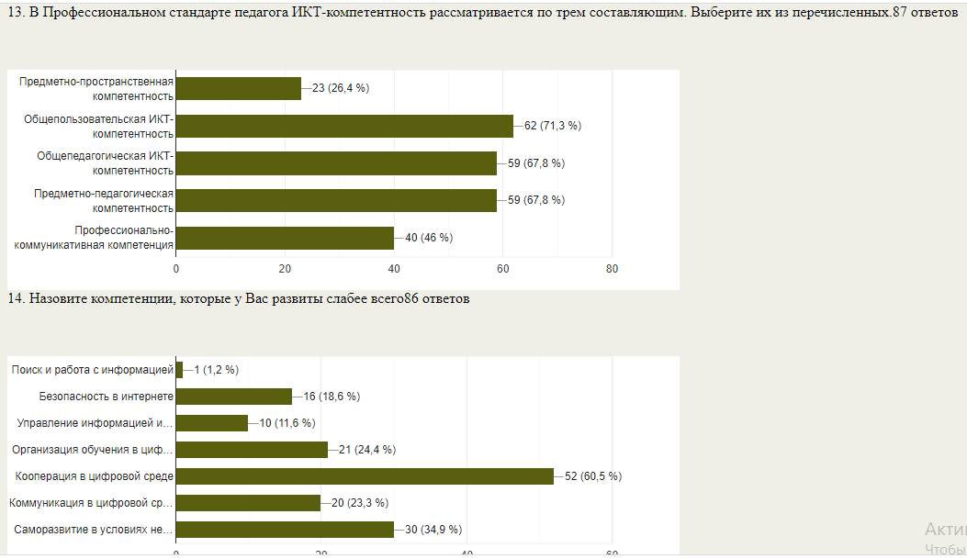
Для справки:
Коммуникация и кооперация в цифровой среде
Компетенция предполагает способность человека в цифровой среде использовать различные цифровые средства, позволяющие во взаимодействии с другими людьми достигать поставленных целей.

Slide 27
Сетевые сообщества или объединения учителей – это новая форма организации профессиональной деятельности в сети. Состоите ли Вы в перечисленных ниже сетевых сообществах педагогов
«Педсовет.org. Всероссийский интернет- педсовет» (pedsovet.org)
проект «Открытый класс», сайт http://www.openclass.ru/
Портал «Сеть творческих учителей» Innovative Teachers Network (http://www.it-n.ru/)
Завуч. Инфо Адрес сайта: http://www.zavuch.info/
Портал МИНОБР.ОРГ Адрес сайта: http://www.minobr.org/
ПроШколу.ру Адрес сайта: http://www.proshkolu.ru/
Учительский портал Адрес сайта: http://www.uchportal.ru/
Другие
Не состою

Slide 28
Сетевые сообщества или объединения учителей – это новая форма организации профессиональной деятельности в сети. В каких перечисленных сетевых сообществах педагогов Вы состоите?

Slide 30
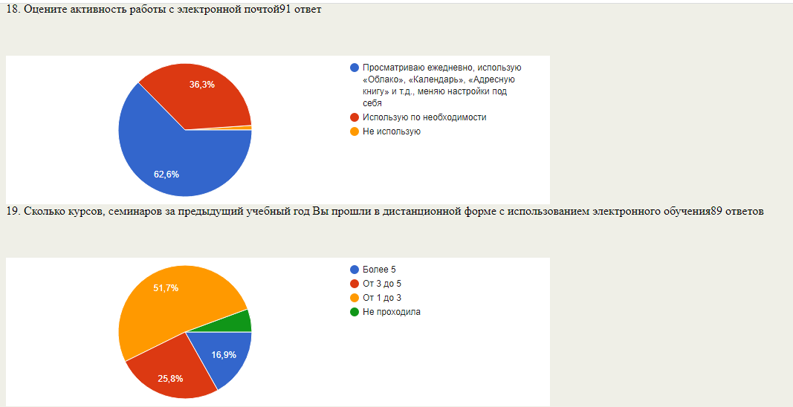

Slide 32
Оценка уровня цифровой компетентности педагога
Рекомендуем пройти диагностику «Цифровые компетенции педагога» на платформе ЯУчитель.
Зарегистрированные участники получат электронный сертификат, профиль компетенций (результаты по цифровым компетенциям в %). Результаты помогут учителю откорректировать индивидуальную траекторию профессионального развития.
Ссылка: https://education.yandex.ru/uchitel/intensiv3/

Slide 33
Уровни цифровой компетентности педагога
Базовый уровень
Цифровое использование
Цифровая трансформация
творческое использование цифровых технологий в профессиональной деятельности, непрерывное развитие и совершенствование цифровых навыков, программирование собственных учебных сред

Slide 34
Современные цифровые технологии позволяют
повысить интерес обучающихся к предмету,
дают возможность обучающимся получить дополнительные знания по учебному предмету,
способствуют лучшему усвоению учебного материала,
позволяют индивидуализировать образовательный процесс
способствует как повышению качества образования, так и повышению мотивации к обучению
Среди наиболее интересных для обучающихся образовательных технологий являются интерактивные и практико-ориентированные ресурсы – виртуальные тренажеры, виртуальные лаборатории, презентации и программы тестирования.

Slide 35
Атлас новых профессий. Новые роли педагога (представлены в Атласе новых профессий, которые ориентирует общество на перспективное появления новых и исчезновения традиционных профессий в ближайшие 15-20 лет)
В условиях активного развития цифровых технологий в образовании актуализируются три группы ролевых позиций, обеспечивающих различные уровни взаимодействия в цифровом образовательном процессе:
– педагог (специалист) – обучающийся (группа обучающихся): организатор и мотиватор учения, тренер, игротехник, специалист по проектной деятельности, разработчик образовательных траекторий, менеджер индивидуальных образовательных маршрутов и др.;
– педагог (специалист) – цифровые технологии и средства – обучающийся (группа обучающихся): методист-разработчик сценария онлайн-курсов, мета-методист онлайн курсов, специалист по методической поддержке онлайн-курсов, сетевой педагог-куратор, разработчик среды для командной проектной работы, модератор социально-образовательных сетей, инструктор по Интернет-навигации, аналитик-корректор цифрового следа, веб-психолог и др.;
– специалист – цифровые технологии и средства: оператор-монтажёр обучающих видеороликов, куратор контента, методист-архитектор цифровых средств обучения, разработчик образовательных платформ и цифровых сред, специалист по экспертизе электронных образовательных ресурсов и т.д.

Slide 36
СПАСИБО ЗА ВНИМАНИЕ!
Цифровую грамотность не преподают в школах и вузах, поэтому никто не поставит двойку на экзамене. Зато экзаменом выступит сама жизнь.

